Slide 1
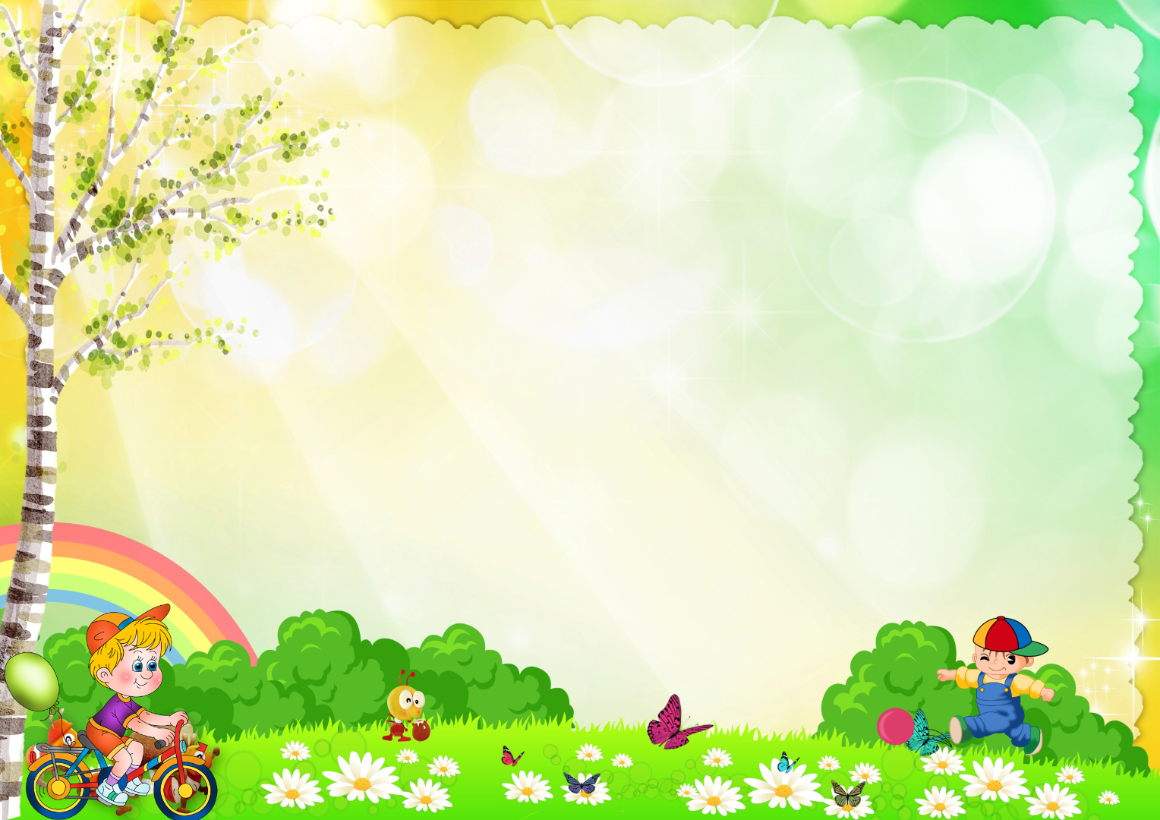
«Настольная игра-ходилка
«Страна динозавров»
МОАУ «ООШ № 22 г Орска»
«Светлячок»
Воспитатель: Крысова Дарья Жанабаевна
Средняя группа «Гномики»

Slide 2

Актуальность проекта:
Сегодня практически в каждом доме появились компьютер и смартфоны, интерес к настольным играм пропадает. Но в действительности, это не так.
Настольные игры являются одним из лучших развлечений для детей.
Они способны объединить детей, тренируют внимание, терпение и усидчивость. Кроме того, такие игры являются не просто развлечением. Они развивают способности и таланты ребенка. В магазинах продается огромное разнообразие настольных игр, но мне кажется, что самая интересная игра – эта та игра, которая придумана и сделана своими руками.

Slide 3
Цель проекта:
Создать настольную игру своими руками.
Задачи:
Узнать и познакомиться с последовательностью изготовления настольной игры своими руками;
Придумать правила игры;
Подобрать необходимый материал;
Познакомить ребят с игрой.

Slide 4
I этап. Подготовительный.
Рассказала детям историю о разновидностях настольных игр.
Вместе с детьми определили цели, задачи и тематику нашей настольной игры.
Беседовали о динозаврах, рассматривали картинки, читали познавательную и художественную литературу о них.

Slide 5
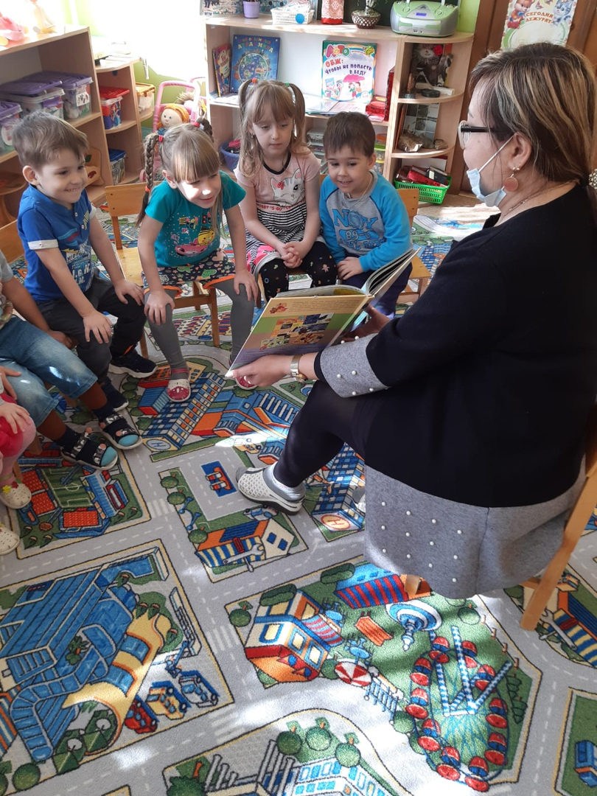

Slide 6
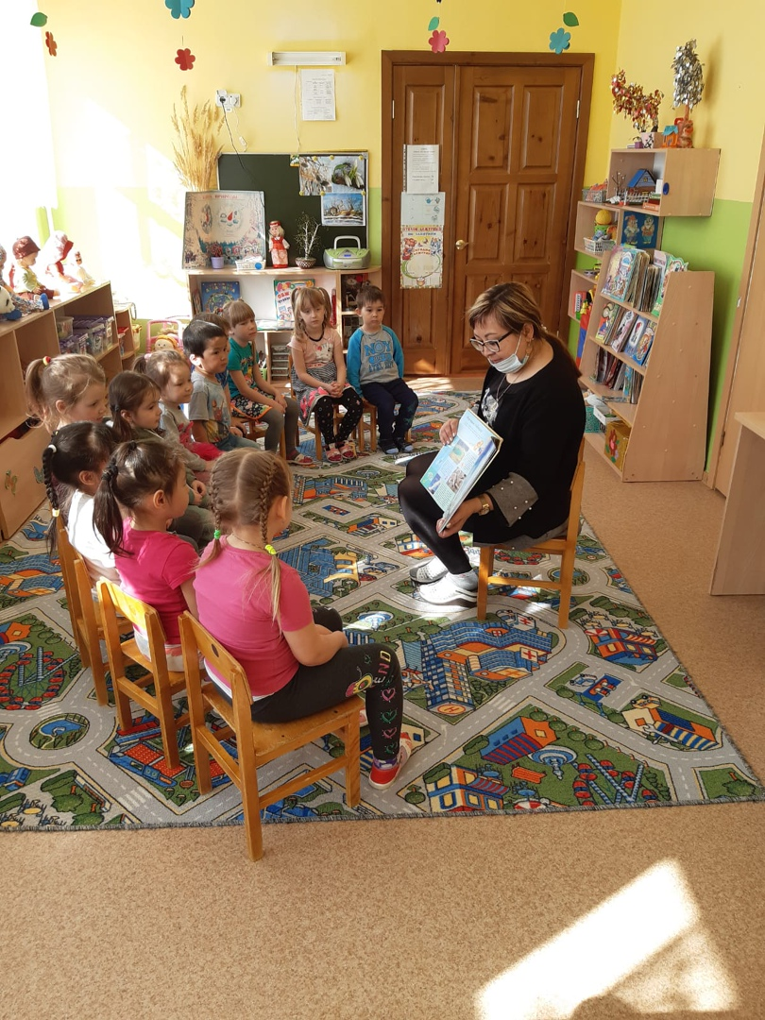

Slide 7
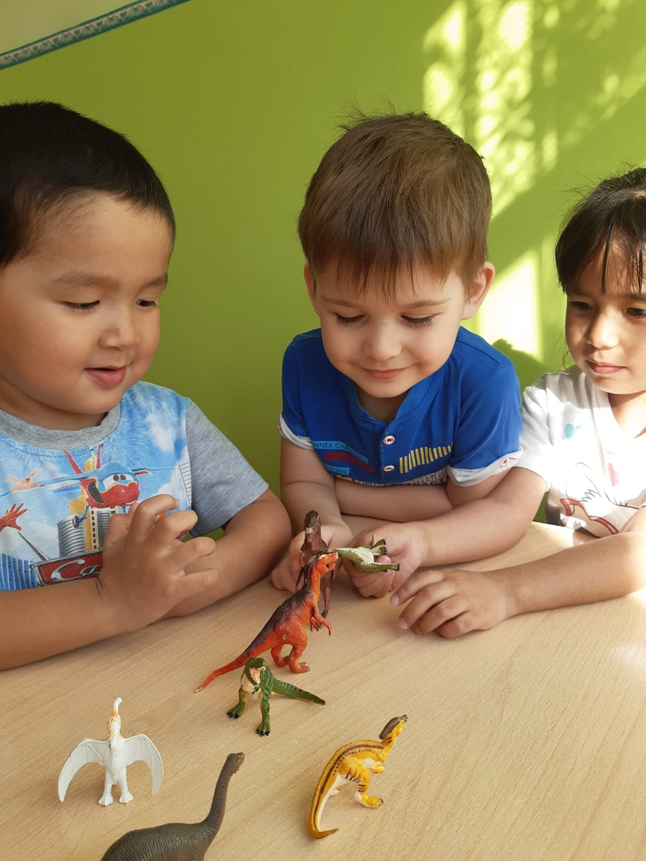

Slide 8
II этап. Основной.
Создание настольной игры
«Страна динозавров»
Для создания игры понадобилось: картон, цветные карандаши, краски, клей.
III этап. Заключительный.
Получилась яркая, интересная настольная игра «Страна динозавров. В эту игру мы играем в группе с детьми. Некоторые ребята изъявили желание изготовить подобную игру дома с родителями.

Slide 9
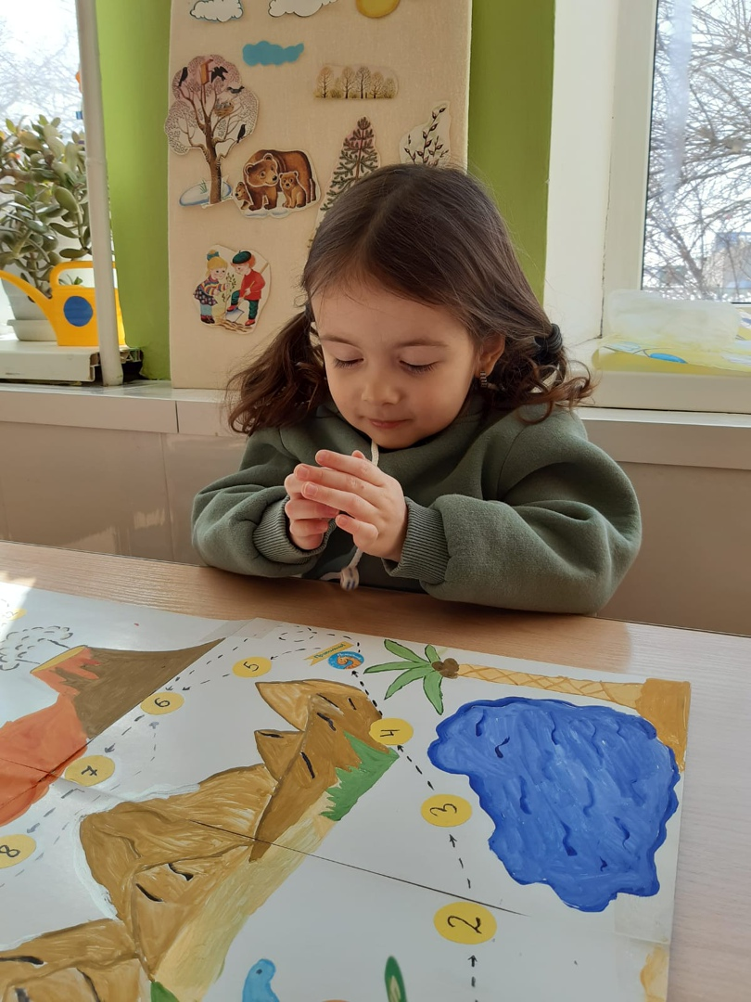

Slide 10
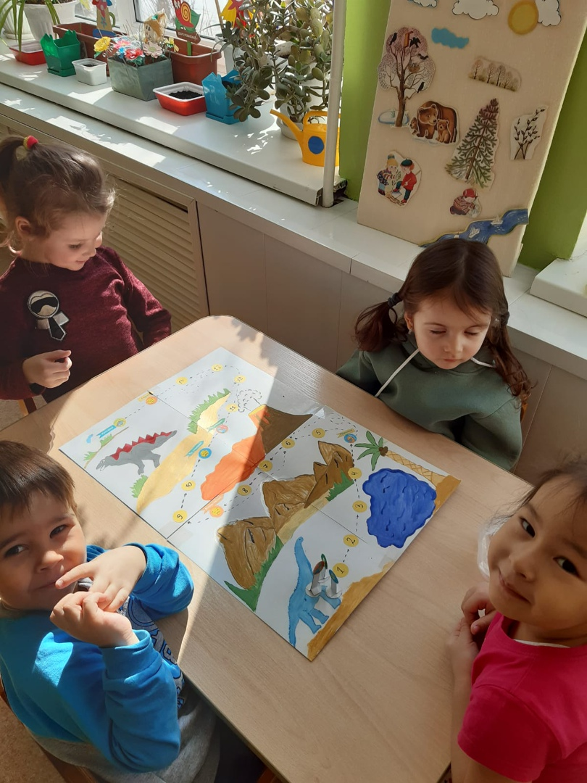

Slide 11
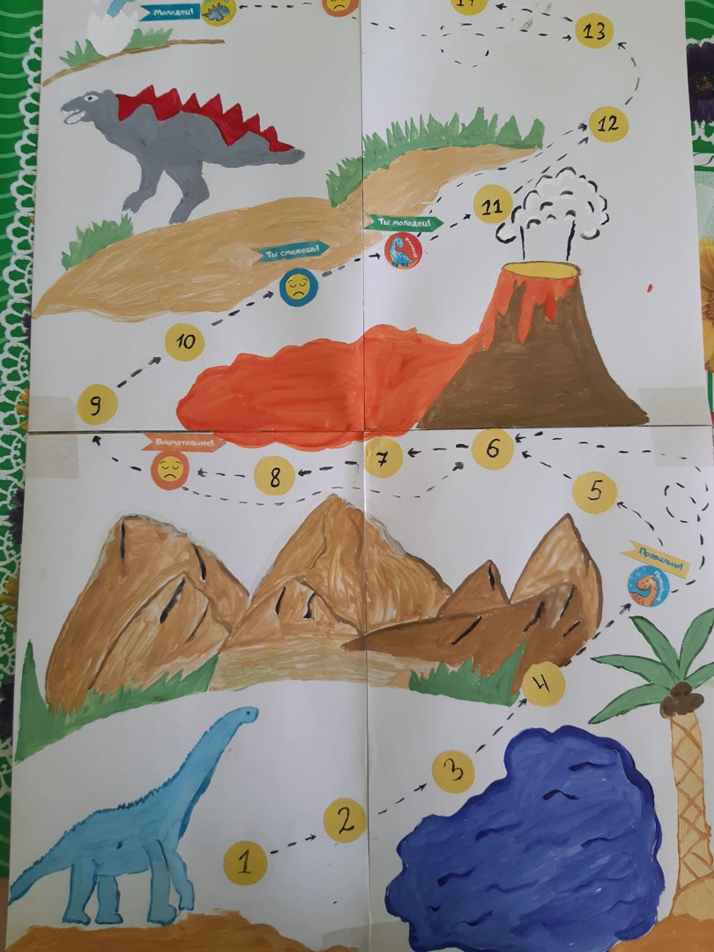
Настольная игра-ходилка
«Страна динозавров»

Slide 12
Цель игры:
Научить ребенка в процессе игры преодолевать сложности и легче переживать неудачи, начинает понимать, что можно начать все с начало в случаи неудачи.
Задачи:
Развитие логического мышления.
Развитие навыков командной работы.
Развитие навыков общения, умения выражать свои мысли.
Развитие смекалки и памяти.

Slide 13



Правила игры:
Возраст с 3 до 6 лет.
- Вернуться назад в начало игры.
- Дополнительный ход вперед по стрелке.
- Пропустить ход.

Slide 14
Заключение.
Данная игра тренирует у нас навыки счёта, мы в игре постоянно считаем точки на кубиках, ходы. Если использовать два кубика, тогда учимся складывать числа (число на первом кубике + число на втором). Хорошо тренируется внимание, мы следим за очерёдностью ходов, а так же за соблюдением правил игры, развивается терпение и усидчивость.

